Slide 1
Global news, infotatainment, domesication
Δρ. Δέσποινα Χρονάκη

Slide 2
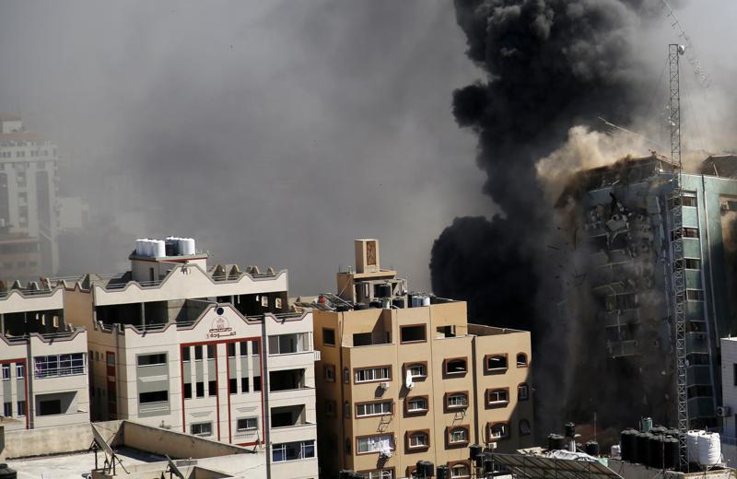
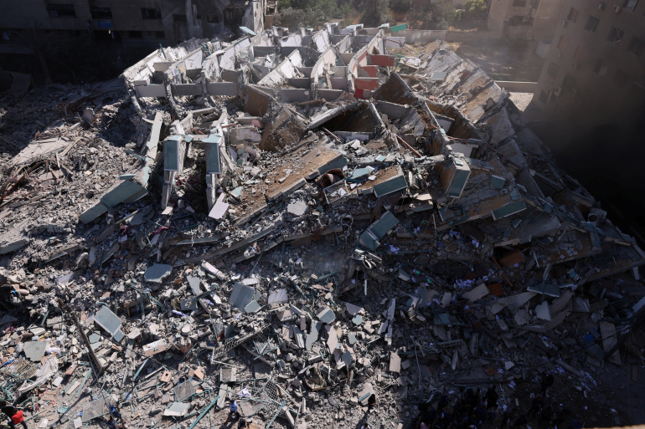
Η σύρραξη Γάζα- Ισραήλ
Associated Press
NY Times
Al Jazeera
https://twitter.com/search?q=ισραηλ&src=typed_query&f=live

Slide 3
Globalisation, infotainment and the media landscape
H μελέτη του φαινομένου άρχισε μετά τον πρώτο παγκόσμιο πόλεμο, όπου όπως έχουμε ξαναπεί γινόταν προσπάθειες να διαπιστωθεί ο ρόλος των Μέσων στον πόλεμο (Mowlana 1997) και μέσα από το πρίσμα των επιδράσεων των ΜΜΕ.
Μετά το δεύτερο παγκόσμιο προέκυψε ένα υποπεδίο που μελετούσε την παγκοσμιοποίηση μέσα από την προσέγγιση των θεσμών, όπως το κράτος.

Slide 4
Globalisation, infotainment and the media landscape
Κριτική:
1) οικονομική ή πολιτική ή και οι δυο πτυχές των διεθνών σχέσεων υπό το πρίσμα της εξουσίας
2) το έθνος-κράτος ως ‘πολιτικό’ μόρφωμα
3) οι μεταβλητές της επικοινωνίας και της κουτλούρας ήταν ενσωματωμένες μέσα στις πολιτικές, τεχνολογικές και οικονομικές υπερδομές.
4) οι διεθνείς σχέσεις ως κομμάτι της φυσικής και βιολογικής επιστήμης και άρα
5)μετρούσαν μόνο ότι μπορούσε να παρατηρηθεί

Slide 5
Globalisation, infotainment and the media landscape
Σε μεγάλο βαθμό και οι σπουδές Μέσων μέχρι και το 80 αλλά και αργότερα μελετούσαν την παγκοσμιοποίηση και το ρόλο των Μέσων μέσα από το ρόλο των θεσμών και μέσα από το ρόλο τους ως θεσμών (Boyd-Barrett 1998; Sparks, 1998; Thussu, 2000).
Η έννοια της παγκοσμιοποίησης εμφανίζεται μέσω προσεγγίσεων για τον πολιτισμικό ιμπεριαλισμό
Πρωτοεμφανίζεται στη δεακετία του 80, αλλά εδραιώνεται η χρήση της με τη θεωρητική συμβολή των Habermas και Calhoun (Calhoun, 1992) αλλά ξεκινάει να πιάνει τόπο και να εδραιώνεται από τις αρχές του 2000 και μετά

Slide 6
Globalisation, infotainment and the media landscape
Η παγκοσμιοποίηση έγινε σέξυ στα 90s (Giddens, 1990), εκεί άρχισε να μελετάται πιο συστηματικά και οι περισσότεροι θεωρητικοί λένε ότι δεν υπάρχει παγκοσμιοποίηση χωρις ΜΜΕ
Όπως έχουν παρατηρήσει τόσο ο Giddens (1990) όσο και ο Castells (1996), η παγκοσμιοποίηση εμπεριέχει
τη μελέτη διεθνών δικτύων
της έντασης της διασύνδεσης σε διεθνές επίπεδο
της ταχύτητας των διεθνών ροών και της
της τάσης για την διασύνδεση σε διεθνές επίπεδο.

Slide 7
Διαμεσολάβηση
Η διαμεσολάβησης σύμφωνα με τον Raymond Williams (1977) είναι μια ενεργή διαδικασία σχέσεων μεταξύ διαφορετικών ειδών ύπαρξης και συνείδησης που θέλοντας ή μη διαμεσολαβούνται
Ο Martin-Barbero σημειώνει ότι η διαμεσολάβηση είναι η συγκρότηση μεταξύ επικοινωνιακών πρακτικών και κοινωνικών κινημάτων μέσα στο ευρύτερο πολιτισμικό πλαίσιο (1993)
Ο Silverstone (1999) σημειώνει ότι διαμεσολάβηση είναι η αμοιγώς αλλά ανισομερώς κατανεμημένη διαλογική διαδικασία κυκλοφορίας των συμβόλων της κοινωνικής ζωής στην οποία εμπλέκονται τα Μέσα.

Slide 8
Διαμεσολαβημένη παγκοσμιοποίηση
Μιλώντας για διαμεσολαβημένη παγκοσμιοποίηση μιλάμε για το ότι ένα από τα βασικά στοιχεία της παγκοσμιοποίησης είναι ότι λαμβάνει χώρα μέσα από τα Μέσα.
Αφορά την επικοινωνία, αλληλόδραση και διασύνδεση ανθρώπων με χρήση λιγότερο ή περισσότερο των Μέσων, αφορά τις βιωμένες τους εμπειρίες και είναι ενσωματωμένη μέσα στην καθημερινότητά τους, πηγαίνοντας αμφίδρομα από το τοπικό στο παγκόμιο και τούμπαλιν
Θεωρητικοί όπως ο Fukuyama (1992) ήταν αρκετά απαισιόδοξος θεωρώντας ότι με την παγκοσμιοποίηση φτάνουμε στο τέλος της Ιστορίας όπως και άλλοι

Slide 9
Η προσέγγιση του πολιτισμικού ιμπεριαλισμού
ο Schiller (1969) βλέπουν την αμερικανοποίηση των κουλτούρων μέσα από τα μηνύματα που προωθούν τα ΜΜΕ ανα τον κόσμο αλλά και τον τρόπο που κατασεκυάζονται
Η έννοια της νεωτερίκευσης (modernisation theory) -60s, π.χ. χώρες όπως αυτές στη Μέση ανατολή δημιουργούν μηχανισμούς αντίστασης στον Αμερικανισμό και στη νεωτερίκευση του κόσμου

Slide 10
Τα προβλήματα του πολιτισμικού ιμπεριαλισμού ως θέσης
Η θέση περί ιμπεριαλισμού και της ενσωμάτωσης ή της αντίστασης σε αυτόν έχει κατά τον David Morley 4 προβλήματα:
1) παραγνωρίζει ότι την περίπλοκη φύση των διεθνών επικοινωνιών
2) αποτυγχάνει να ενσωματώσει τις πρακτικές του glocalisation δλδ πώς τα ΜΜΕ ενσωματώνουν τον τοπικό χαρακτήρα μιας κουλτούρας
3) τα προβλήματα που προκύπτουν από τον πολιτισμικό προστατευτισμό
4) τις ανεπάρκειες μιας απλής προσέγγισης υποδερμικού μοντέλου επιδράσεων.

Slide 11
Κοσμοπολιτισμός
Η έννοια του κοσμοπολίτη, του κοσμοπολιτισμού, που πρωτοσυζητήθηκε από το Merton (1957), ήταν αντιληπτή σε εθνικό και μόνο πλαίσιο, και συζητούνταν ως μονοδιάστατη
Σήμερα 35 χρόνια μετά την έννοια της κοσμοπολιτικής ταυτότητας συμπεριλαμβάνει και την ενεργή συμμετοχή μας στο τοπικό και το παγκόσμιο, στη δική μας και σε άλλες κουλτούρες, την ανάγνωση και ερμηνεία της δικής μας και άλλων κουλτούρων με αφηγήσεις τοπικές και παγκόσμιες.
Πλέον ο κοσμοπολιτισμός είναι ταυτότητα, είναι υποκειμενικότητα είναι σετ αφηγήσεων για να καταλάβουμε τον κόσμο, είναι τρόπος ζωής και δεν είναι μόνοδιάστατος (Vertovec & Cohen, 2003; Woodward, Skrbis & Bean, 2008)

Slide 12
Globalisation, infotainment and the media landscape
Η ειδησεογραφία έχει κάποια ομοιογενή χαρακτηριστικά σε παγκόσμιο επίπεδο όπως είναι η οργανωσιακή λειτουργία των Μέσων, κάποια χαρακτηριστικά της δημοσιογραφικής πρακτικής, η δεοντολογία και η ίδια η φύση της είδησης, τι είναι είδηση, ακόμα και όταν προσαρμόζονται στο εκάστοτε εθνικό πλαίσιο (Clausen, 2004)
Οι πρώτες μελέτες για ροή της διεθνούς ενημέρωσης, ήδη από τη δεκαετία του 80, έχουν καταλήξει στα εξής χαρακτηριστικά:

Slide 13
Globalisation, infotainment and the media landscape
Χαρακτηριστικό τους ήταν η περιφερειοποίηση – δλδ τα εθνικά συστήματα Μέσων ασχολιόταν κυρίως με ότι αφορούσε την κοντινή τους γεωγραφική περιφέρεια
Ασχολιόντουσαν κατά κύριο λόγο με πολιτικά ζητήματα
Οι αμοιγώς πολιτικές ειδήσεις παρουσιάζονταν στις υποκατηγορίες των διεθνών ειδήσεων και των εσωτερικών ειδήσεων
Ως επι το πλείστον αναφορά γινόταν σε πολιτικά πρόσωπα και παράγοντες, και μιλάω τώρα για τις διεθνείς ειδήσεις
Προέκυψε ότι τα συστήματα ειδησεογραφίας της δυτικής Ευρώπης και της Αμερικής ήταν αυτά που έδιναν/παρήγαγαν τις κύριες ειδήσεις περισσότερο συστηματικά σε σχέση με όλο τον κόσμο.

Slide 14
Globalisation, infotainment and the media landscape
Από τη δεκαετία του 90 και εξής αρχίζει η μελέτη και των διεθνών πρακτορείων ειδήσεων τόσο σε επίπεδο οικονομίας των ΜΜΕ, όσο και σε επίπεδο περιεχομένου και ακροατηρίων
Η ανάπτυξη της τεχνολογίας – η καλλωδιακή τηλεόραση στην αρχή και μετά το ίντερνετ
Οι διεθνείς ειδήσεις μπαίνουν σε διαδικασία ‘εσωτερικοποίησης’ για να προσαρμοστούν στα ενδιαφέροντα των τοπικών ακροατηρίων (Cohen 1996).

Slide 15
Globalisation, infotainment and the media landscape
CNN 1980
CNN 1988
CNN 1990s

Slide 16
Ενημερωδιασκέδαση
Η ενημερωδιασκέδαση έρχεται ως αποτέλεσμα της εμπορικής λογικής, 24/7 ενημέρωσης όπως είπαμε, στο πλαίσιο της οποία οι μαλακές ειδήσεις, το lifestyle και αυτό που ονομάζει ‘καταναλωτική δημοσιογραφία’ έχουν υψηλή θέση (Thusu 2009).
Έτσι ο όρος που προκύπτει κάπου στο 80 και συνδυάζει ενημέρωση και διασκέδαση γίνεται catch all όρος του 90 για τον προγραμματισμό την παραγωγή και την κάλυψη ειδήσεων
Ιστορικά έχει τις ρίζες τις στον τύπο της μιας πέννας των αρχών του 19^{ου} αι. που απευθυνόταν στην εργατική τάξη και περιλάμβανε υλικό σκανδαλοθηρικό, δραματικό και ψυχαγωγικό (Gitlin 2002).

Slide 17
Στις αρχές του 20^{ου} αι. με το ρυθμιστικό νόμο των ΗΠΑ, επισήμως το ραδιόφωνο αναγνωρίζεται ως εμπορικός οργανισμός χρηματοδοτούμενος από διαφήμιση
Στα τέλη του 80 με άξονα την πτώση των ποσοστών του ενδιαφέροντος για την πολιτική, τα ειδησεογραφικά πρακτορεία υιοθετούν νέους τρόπους για να προσεγγίσουν ακροατήρια
Δημιουργούνται και αυξάνονται τα 24/7 κανάλια σε όλο τον κοσμο αλλά και τα διεθνή κάτι που επίσης δίνει δυνατότητες επένδυσεις και σε άλλο περιεχόμενο σε ενημερωδιασκεδαστικό περιεχόμενο εκτός από το αμοιγώς ειδησεογραφικό

Slide 18
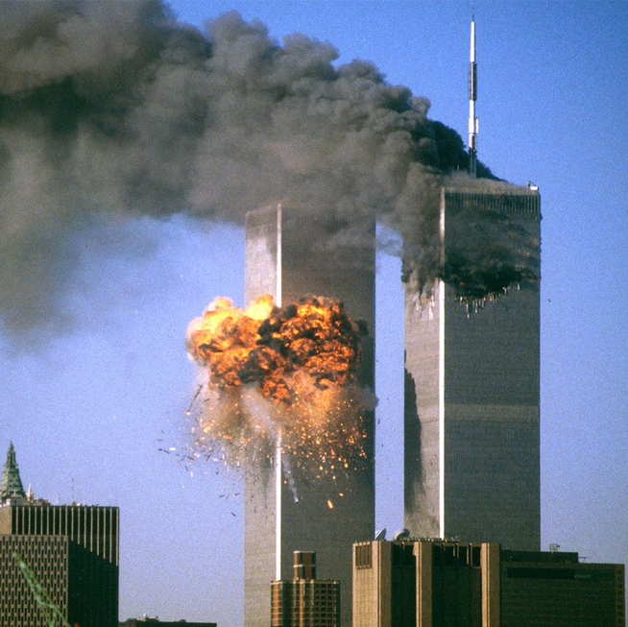
Global News after 09/11
When the Towers Fell | National Geographic
17 years ago today, President Bush read at Booker Elementary School in Sarasota
09.11.01: The towers are hit

Slide 19
Global News after 09/11
Hallin (1986)
Sphere of legitimate controvercy
Sphere of consensus
Sphere of deviance
Η ασφάλεια του συγκρουσιακού πλαισίου στην παραγωγή ειδήσεων (Schudson 2002)

Slide 20
Εσωτερικοποίηση- domestication
Η εσωτερικοποίηση είναι μια διαδικασία πλαισίωσης: η αναγνώριση, ο ορισμός, η επιλογή και η οργάνωση των ειδήσεων με τέτοιο τρόπο ώστε να παράγονται ως υβρίδια, που περιλαμβάνουν και εσωτερικά και διεθνή στοιχεία (Nossek 2004).
Σε μεγάλο βαθμό και στηρίζεται στην άποψη ότι για να θεωρηθεί newsworthy ένα γεγονός πρέπει να μπει σε ένα οικείο προς τα ακροατήρια αφηγηματικό πλαίσιο
αυτό ισχύει και σε επίπεδο παγκόσμιο (το φορμάτ των δελτίων, των πηγών, της ατζέντας), εθνικό (ο πολιτικός χαρακτήρας των δελτίων ειδήσεων), σε επίπεδο οργανωσιακό (η ιδιωτική και δημόσια τηλεόραση) και σε επίπεδο επαγγελματικό (το υπόβαθρο των δημοσιογράφων, οι δημοσιογραφικές πρακτικές/τεχνικές, η δημοσιογραφική κουλτούρα) (Clausen 2004)

